Slide 1
App Help Desk
Sistema de gerenciamento de chamados online.
Leonardo Batista Lenzi

Slide 2
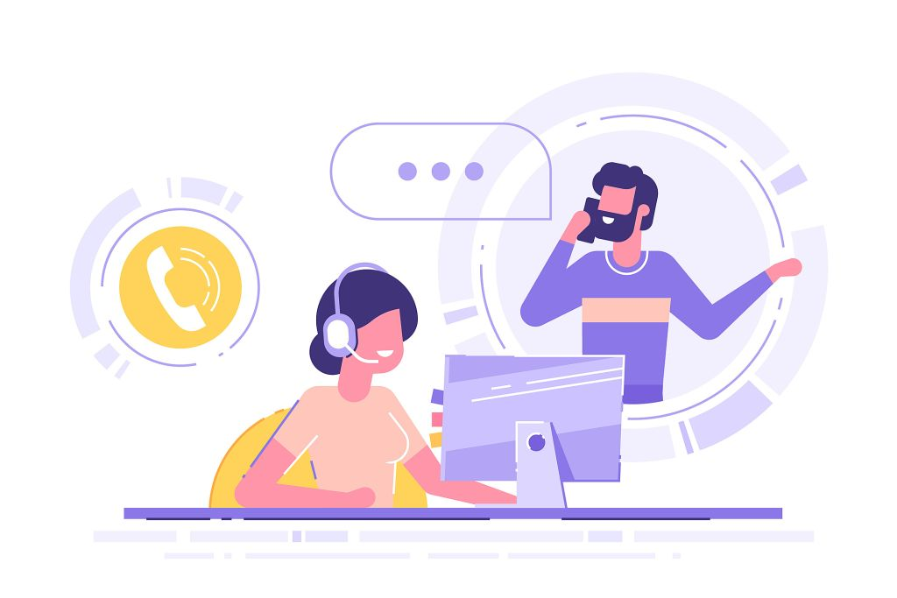
Após pesquisas na internet, e também ao presenciar casos de problemas em computadores no trabalho eu resolvi criar esse aplicativo para facilitar o dia a dia tanto do usuário quanto do profissional de TI.
Seu principal objetivo é facilitar a comunicação entre o usuário de sistemas de informática com o suporte técnico, seja ele dentro da própria empresa ou fora dela.

Slide 3
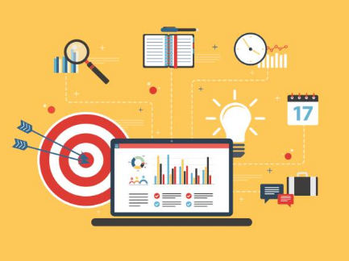
Primeira etapa: planejamento.
Segunda etapa: pesquisa das ferramentas necessárias e como fazer.
Terceira etapa: desenvolvimento e testes.

Slide 4







Tecnologias utilizadas

Slide 5
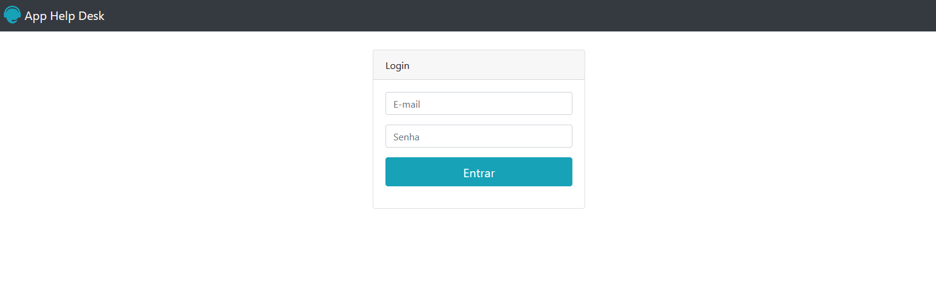
Resultados obtidos
Tela de login

Slide 6
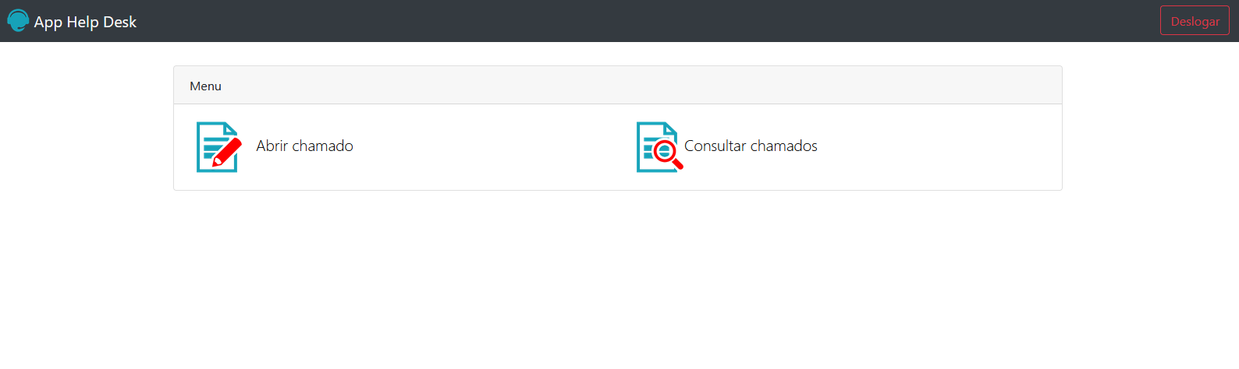
Tela inicial

Slide 7
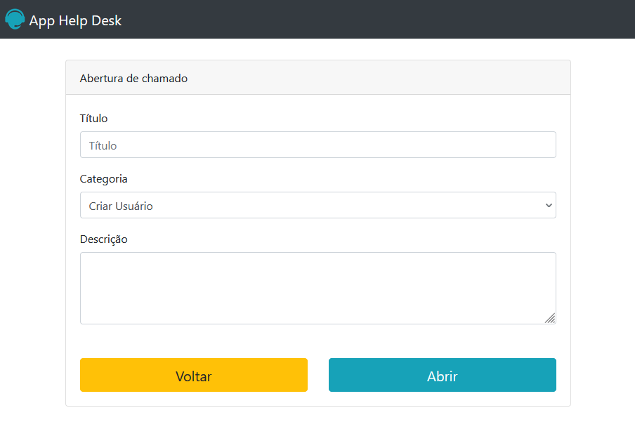
Tela de criar chamados

Slide 8
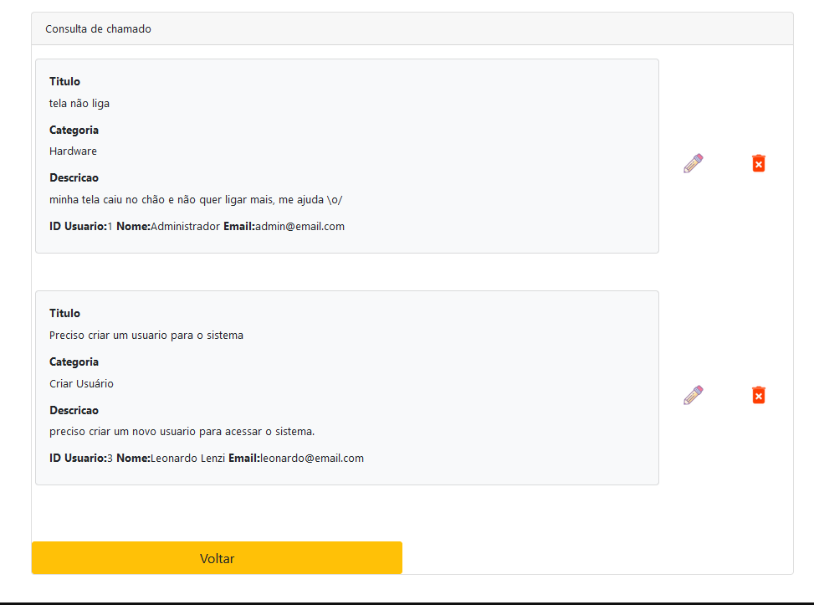
Tela de consultar chamados

Slide 9
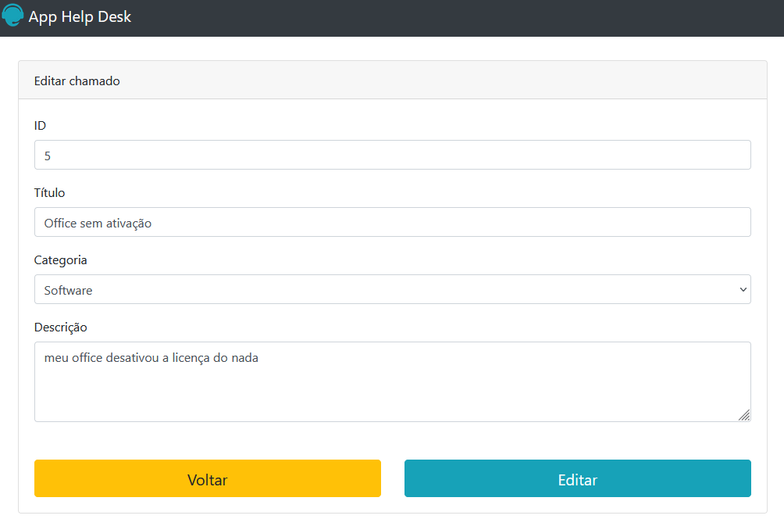
Tela de editar

Slide 10
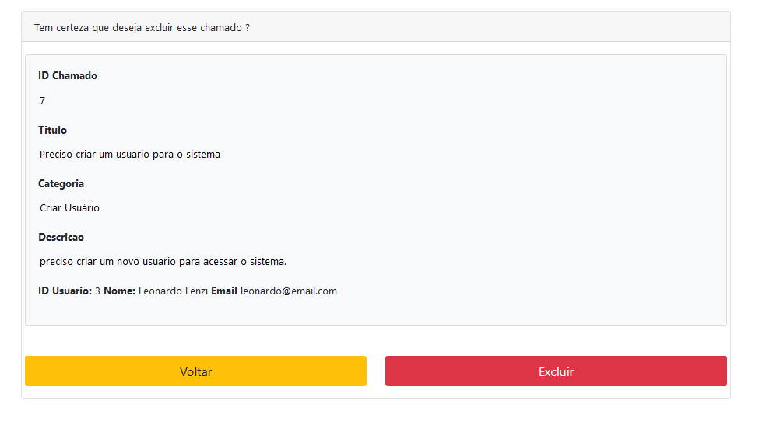
Tela de excluir

Slide 11
Considerações finais e possíveis melhorias:
Refatorar o código usando Spring framework
Adicionar tela de criação de usuarios

